Slide 1
Načela planiranja
Poslovna ekonomija za III razred

Slide 2
Sadržaj: Načela planiranja
1.
Realnost
2.
Sistematičnost
3.
Integralnost
4.
Homogenost
5.
Istovremenost
6.
Kontinuitet
7.
Elastičnost
8.
Naučnost
9.
Verifikovanje

Slide 3
1. Načelo realnosti
1. Realnost > 2. Sistematičnost > 3. Integralnost > 4. Homogenost > 5. Istovremenost >
> 6. Kontinuitet > 7. Elastičnost > 8. Naučnost > 9. Verifikovanje
planirati na osnovu realnih mogućnosti preduzeća

Slide 4
2. Načelo sistematičnosti
1. Realnost > 2. Sistematičnost > 3. Integralnost > 4. Homogenost > 5. Istovremenost >
> 6. Kontinuitet > 7. Elastičnost > 8. Naučnost > 9. Verifikovanje
pri planiranju posmatrati preduzeće kao usklađeni organizacioni sistem sastavljen od više podsistema

Slide 5
3. Načelo integralnosti
1. Realnost > 2. Sistematičnost > 3. Integralnost > 4. Homogenost > 5. Istovremenost >
> 6. Kontinuitet > 7. Elastičnost > 8. Naučnost > 9. Verifikovanje
pri planiranju ne tretirati segmente poslovanja odvojeno

Slide 6
4. Načelo homogenosti
1. Realnost > 2. Sistematičnost > 3. Integralnost > 4. Homogenost > 5. Istovremenost >
> 6. Kontinuitet > 7. Elastičnost > 8. Naučnost > 9. Verifikovanje
sve veličine od ekonomskog značaja izraziti istim jedinicama mere

Slide 7
5. Načelo istovremenosti
1. Realnost > 2. Sistematičnost > 3. Integralnost > 4. Homogenost > 5. Istovremenost >
> 6. Kontinuitet > 7. Elastičnost > 8. Naučnost > 9. Verifikovanje
potrebno je vremensko uskladiti donošenje planova
svih delova preduzeća

Slide 8
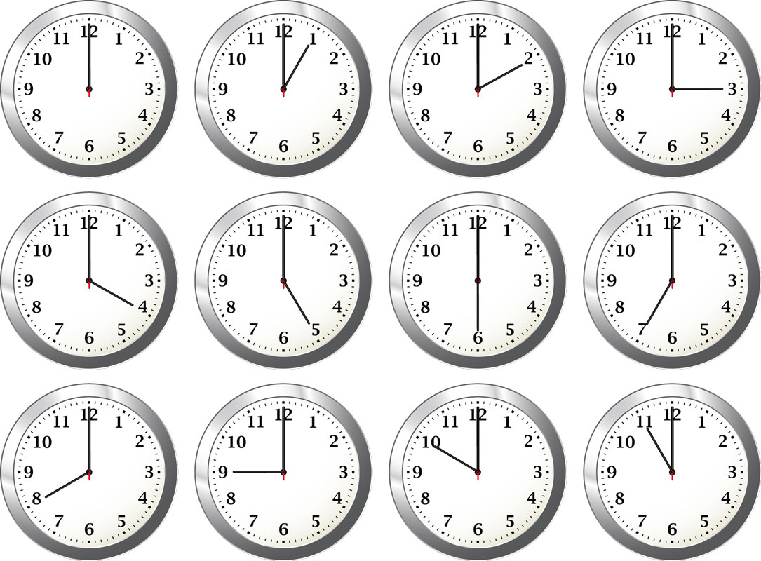
6. Načelo kontinuiteta
1. Realnost > 2. Sistematičnost > 3. Integralnost > 4. Homogenost > 5. Istovremenost >
> 6. Kontinuitet > 7. Elastičnost > 8. Naučnost > 9. Verifikovanje
potrebno je kontinuirano planirati i sagledavati promene uslova poslovanja

Slide 9
7. Načelo elastičnosti
1. Realnost > 2. Sistematičnost > 3. Integralnost > 4. Homogenost > 5. Istovremenost >
> 6. Kontinuitet > 7. Elastičnost > 8. Naučnost > 9. Verifikovanje
planirati na takav način da je moguće prilagoditi se promenljivim uslovima poslovanja

Slide 10
8. Načelo naučnosti
1. Realnost > 2. Sistematičnost > 3. Integralnost > 4. Homogenost > 5. Istovremenost >
> 6. Kontinuitet > 7. Elastičnost > 8. Naučnost > 9. Verifikovanje
planske odluke moraju da budu naučno zasnovane

Slide 11
9. Načelo verifikovanja
1. Realnost > 2. Sistematičnost > 3. Integralnost > 4. Homogenost > 5. Istovremenost >
> 6. Kontinuitet > 7. Elastičnost > 8. Naučnost > 9. Verifikovanje
obezbediti mogućnost provere ostvarenja planova

Slide 12
Rezime: Načela planiranja
1. REALNOST
planirati na osnovu realnih mogućnosti preduzeća
9. VERIFIKOVANJE
obezbediti mogućnost provere ostvarenja planova
8. NAUČNOST
2. SISTEMATIČNOST
3. INTEGRALNOST
4. HOMOGENOST
5. ISTOVREMENOST
6. KONTINUITET
7. ELASTIČNOST
planirati uz sistemski pristup
tretirati pred. kao sistem sastavljen od podsistema
sve ekon. značajne veličine izraziti istim jed. mere
vremenski uskladiti donošenje svih planova
neprekidno planirati
planirati tako da je moguće prilagoditi se
planirati na osnovu naučnih činjenica

Slide 13
Hvala na pažnji.
Autor prezentacije:
Miloš Ivaniš
Stručna pomoć:
prof dr Marko Ivaniš
prof Gordana Dimitrov
Korišćeni pisani izvori:
Korišćeni elektronski izvori:
“Poslovna ekonomija za III razred ekonomske škole”,
Božidar Stavrić, Blagoje Paunović, Zavod za udžbenike, Beograd, 2010.
wordsofpowwer.wordpress.com
www.123rf.com
www.pinterest.com
www.fotosearch.com
vectorgraphicsblog.com
www.evolutionadvisers.com.au
www.clipartpanda.com
www.presentermedia.com

